Slide 1
航空工学実験Ⅰ 材料試験報告書
（実験日：5月9日，審査日５月１６日）
実験班：２班
学生番号：2020
氏名：大村蒼摩

Slide 2
１．目的
SS400,A1070,A2017の材料を用いて，引張試験と硬度試験を行い，次の3点を明らかにする．
１．引張試験で上記の3種類の材料で基本的な力学的特性を明らかにする．
２．硬度測定で，上記の3種類のHB(ブリネル硬さ），HV（ビッカース硬さ），HRB （ロックウェル硬さ）を求め，材料特性を明らかにする．
３．引張試験，硬度試験の結果をグラフ化し，基準値と実験値の値を検討する．

Slide 3
２．供試材料
本実験では以下の3種類の材料を使用した．詳細は次の通り．
・SS400^{２）８）}
SS材（一般構造用圧延鋼材）の一種．溶接性に問題はない．約0.15～0.2％前後の炭素量が含まれている．熱処理にて強度を高めるためには，0.3％以上の炭素量が必要なため，SS400は熱処理での強度をを高めることができない．一方で，熱が原因による材料強度の変化等を考える必要がないので扱いやすい鋼材でもある．
＜用途＞
建築・橋・船舶・鉄道車両

Slide 4
２．供試材料
・A1070³）
純度99.7％以上の純アルミニウム．他のアルミニウム合金のように添加元素を意図的に加えて強
度を上げる等を行っていないのでアルミ素材の中でも柔らかいタイプの材料である．一般にアル
ミニウムは純度が高いほど強度は低くなっている．加工性（曲げ加工，絞り加工）・溶接性・表
面処理性・電気・熱の伝導性に優れている．
＜用途＞
送配電用の材料
・A2017^{⒋）}
別名「ジュラルミン」．CuとMgが添加されたアルミニウム合金．それぞれの成分は，
Cu:3.5～4.5% Mg:0.40～0.80%とJIS規格で定められている．アルミニウムは酸化皮膜を生成す
ることや，熱伝導性の高さから溶接性が低い．
優れた切削加工性を持ち，鍛造，熱処理などの加工にも適している．
＜用途＞
航空機やロケットの部品・船舶用の材料・窓枠

Slide 5
3.1.1 実験結果および考察（各材料の応力ーひずみ線図）
<結果＞
・SS400
上降伏点まで応力は，著しく増加した．その後，上降伏点に達すると，応力増加が無くなり，ひずみだけが増加する．その後破断する．
・A1070
応力が約50MPaになるとすぐに0.2％耐力を迎える．その後，応力はほぼ一定になり，ひずみだけが増加し，破断する．
・A2017
荷重をかけるとすぐに，0.2％耐力を迎える．
その後，応力とひずみは曲線を描き，破断した．引張強さはSS400と同じくらいである．
表１ 各材料のパラメータ
 | 上降伏点 [MPa] | 下降伏点 [MPa] | 0.2％耐力 [MPa] | 引張強さ [MPa] | 破断強さ [MPa] | 破断ひずみ [-]
SS400 | 404 | 18.0 | -- | 464 | 297 | 0.522
A1070 | - | - | 24.0 | 65.8 | 0.981 | 0.376
A2017 | - | - | 279 | 458 | 397 | 0.377

Slide 6
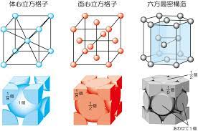
⊡各材料の応力-ひずみ線図について
考察
＜弾性域＞^{５）}
上降伏点までの応力とひずみが比例関係にある領域ことで，
この部分での変形を弾性変形という．
ミクロの視点で考えてみると，金属は原子が規則正しく並んだ
結晶構造を持っている．
金属結合していても，自由度は持っているため程よく動くことは可能である．
このようなことから，金属は伸び縮みすることができると考えられる．
また逆に，結合しているので，荷重が取り除かれると，原子間力により
もとに戻ることが可能だと考える．
弾性変形はその原子間距離の伸縮が起こり変形することである．
また，弾性域ではフックの法則が成立する．
図2 金属結合の結晶モデル９）

Slide 7
⊡各材料の応力-ひずみ線図について
＜降伏現象＞^{１）８）}
鉄鋼材料では，上降伏点に達すると，応力の増加がなくなり，ひずみだけが増加する．
本実験では，SS400だけに現れた．降伏現象は炭素量の少ない場合において顕著である．
ある程度の荷重なら，結晶構造を持っているので，原子の位置を変えずに動くことがで
きる．それ以上の荷重が加わると最終的に構造は崩れ，原子は完全に動いてしまうと考え
る．さらに，金属結合は結合の中でも弱い結合である．
よって，弾性域以降は，力を加えると元の寸法に戻らない塑性変形となる．
また，完全に原子が動くということはすべりが生じるという捉え方も可能だと思う．この
とき，応力は低下する．一度すべりが起きてしまうと不安定な状態になるので，隣の箇所
へと連鎖的にすべりが生じる．
それが，応力が細かく増減している領域であると考える．

Slide 8
⊡各材料の応力-ひずみ線図について
＜応力増加域＞
応力増加域は，降伏現象後に訪れる．この領域では材料全体に塑性変形が起き，すべりが完全に終わっていると考えられるため，ひずみ硬化の影響でより大きな応力が必要になる．したがって，応力増加域があらわれると推測する．
＜応力減少域＞
この領域では，ネッキングによる影響があると考える．見かけの応力・ひずみ線図では試験前の断面積で応力が算出されているため，ネッキングによる断面積の影響が考慮されていない．そのため，応力が減少していると考えられる．

Slide 9
3.1.2 実験結果および考察（機械的性質）
表2 各材料の測定値と機械的性質
＜結果＞
降伏点はSS400にしか現れなかった．
しかし，A1070やA2017は0.2％耐力が求められた．A2017の方が10倍以上も高い値になった．
ヤング率は大きい順に，
SS400>A2017>A1070
となった．
これは材料の剛性の度合いを表している．
SS400は鉄鋼材，A2017はアルミニウム合金と異なる金属である．
しかし，引張強さはほぼ同じ値となっている．
直径方向や軸方向の伸び（延性）に関してはA1070が最も優れていた．
 | SS400 | A1070 | A2017
上降伏点荷重[kN] | 20.5 | - | -
下降伏点荷重[kN] | 18.0 | - | -
最大荷重[kN] | 23.6 | 3.31 | 23.1
破断点荷重[kN] | 15.0 | 0.0493 | 20.0
ヤング率[GPa] | 223 | 65.7 | 71.0
上降伏点[MPa] | 405 | - | -
下降伏点[MPa] | 336 | - | -
耐力[MPa] | - | 24 | 279
引張強さ[MPa] | 467 | 65.8 | 458
比強度[kN・m/kg] | 58.7 | 24.3 | 164
破断強さ[MPa] | 297 | 0.981 | 397
全伸び[mm] | 22.4 | 30.9 | 19.7
伸び率[%]] | 21.5 | 40 | 27.5
最小断面直径[mm] | 4.5 | 2.4 | 6
絞り[%] | 68.5 | 91.2 | 43.4

Slide 10
3.1.2 実験結果および考察（機械的性質）
＜降伏応力＞（上降伏点・下降伏点）^{６）７）}
降伏応力が表れたのはSS400だけだった．その理由は，原子によるものだと考える．
アルミニウム，チタンなどの合金の場合は材料に用いられる原子は置換型が一般的だが，
SS400の場合は，炭素などの固溶原子はメインの鉄に比べてはるかに小さいものだ．
そのため，それらの原子は不安定な場所に集まり，鉄原子の隙間に入って存在し，転位が
動きにくくなると考えた．この現象をコットレル固着という．その状態が一気に崩れたと
ころが上降伏点だと考える．対称的に，A1070やA2017 に降伏点が表れないのはコットレ
ル固着がなかったからではないかと推測した．

Slide 11
3.1.2 実験結果および考察（機械的性質）
＜引張強さ＞
結果でも述べた通り，SS400とA2017では異なる
金属であるにも関わらず，引張強さはほぼ同じ値
をとっている．一般的にはアルミより鉄の方が強
度が強い．しかし，A2017は含有元素に銅を用い
ることで同じ強度を持っていると考えられる．
また，同じアルミニウムでも引張強さの値に差が
出るのは加工方法に違いがあるからだと思う．
A1070は加工硬化であるのに対してA2017は析出硬化である．このようなことから，材料
中に熱処理を行って，大きな析出物を生成させ，すべり変形を抑制する析出硬化の方が，
強度が生まれると考えた．
表３ 引張強さと0.2％耐力の比較
 | SS400 | A1070 | A2017
引張強さ[MPa] | 466.5 | 65.7 | 458.2
0.2％耐力[Mpa] | - | 24 | 279

Slide 12
3.1.2 実験結果および考察（機械的性質）
＜破断強さ・破断ひずみ＞
SS400は鉄を主成分とし，それに炭素などを混ぜたも
ので，A2017はアルミニウム，銅，マグネシウムで構
成されている．この2つの試験片はそれらの複数の原子
を混ぜて加工するのに対して，A1070はアルミニウムの
純度が99.7％とほぼすべてがアルミニウムが占めている．
そもそも，アルミニウムは柔らかい材料であるため，３
種類の中で破断強さ一番低い値となり，破断ひずみが一
番大きくなったと考えられる．SS400とA2017は強度が
高いので破断強さは高く，破断ひずみは小さい．
表４ 破断強さと破断ひずみ
 | SS400 | A1070 | A2017
破断強さ[MPa] | 297 | 0.981 | 397
破断ひずみ[-] | 0.36 | 0.5 | 0.28

Slide 13
3.1.2 実験結果および考察（機械的性質）
＜伸び率＞^{９）}
SS400の主成分は鉄である．鉄の原子半径は126pmであり，Ａ1070やＡ2017の主成分は
アルミニウムであり，原子半径は143pmである．一般的に自由電子の数によっても変わって
くるが，原子半径が小さい方が金属結合は強いといえる．金属結合が強いということは
伸びにくくなるということである．よって，SS400が一番小さな値になると考えられる．
また，アルミ同士を比べてみると，析出硬化を行ったA2017は第2相の影響で伸び率が小さな値
になった．
＜絞り＞
絞りとは，引張試験において最もくびれた箇所における
減少断面積の試験前の断面積に対する比率のことである．
つまり，厚さ方向に対する指標である．そのため，絞りが
高いのはA1070＞A2017＞SS400となることは自明である．
なぜこのようになったのかは，前項の伸び率で述べた通りである．
表５ 伸び率と絞りの比較
 | SS400 | A1070 | A2017
伸び率（％） | 21.5 | 40 | 27.5
絞り（％） | 68.5 | 91.2 | 43.4

Slide 14
3.1.3 実験結果および考察（真の応力ーひずみ線図）
＜結果＞
見かけの応力・ひずみ線図では，応力減少域が表れているが，真の応力・ひずみ線図では応力減少域は表れていない．図2から読み取れるように破断時の応力とひずみには大きな差があることが分かる．
＜考察＞
見かけの応力・ひずみ線図における応力は試験前の断面積を用いて計算したものだ．
降伏点以上は断面積の減少が大きくなるから，このような差が生じると考えられる．
実際に，試験後の試験片を見てみると，断面積の減少が見られた．
F=802[MPa]
σ_{F＝}297.01 [MPa]
ε_{F＝}0.35814[-]
σ_{B＝}0.40[MPa]
ε_{B}＝662.21[-]

Slide 15

3.1.3 実験結果および考察（ひずみ分布図）
＜結果＞
SS400は標点番号１～２の間で破断していることが分かる．また，破断する前にひずみが増加することが分かる．
A1070は，グラフの形状はSS400に類似している．破断したのは標点番号の１～２の間．SS400との異なる点として，破断する前に急激にはひずみが増加していないことが分かる，
A2017は，標点番号４～５で破断していることが分かる．ひずみはそれほど増加していない．

Slide 16
3.1.3 実験結果および考察（ひずみ分布図）
＜考察＞^{５）６）}
金属の破断の仕方には種類があり、延性破壊の点状破壊，せん断破壊．脆性破壊の引張破壊，カップコーン破壊が
などがあげられる．塑性破壊は破断するまでに，
伸びやネッキングといった変形が見られる．
脆性破壊の特徴は，ヤング率が高い，破面が平滑，塑性変形がないなどである．
このようなことから，SS400はヤング率は高いがネッキングが生じているため，延性破壊．A1070はヤング率が高くないため延性破壊．A2017は図からわかる通り破面が平滑じゃないため延性破壊だと考える．
結果は以下のようになると考えた．
延性破壊：SS400.A1070,A2017

Slide 17
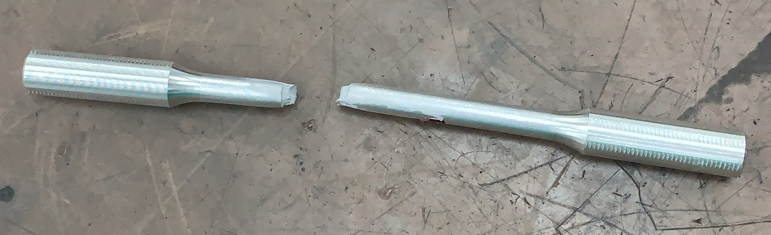
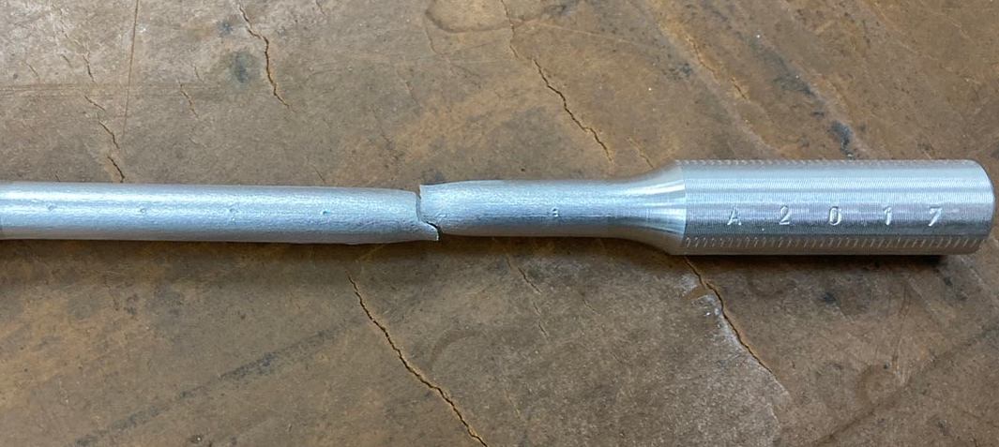
3.1.3 実験結果および考察（ひずみ分布図）
＜考察＞^{５）６）}
次に，延性変形の中での分類について考える．
延性破壊にも種類があるのは前頁で述べた．
SS400とA1070は破断面が確認できていないため，延性破壊の中のどの破壊かを言及するのは難しいと考える．
しかし、A2017は破断面が観測できた．図4，図5から斜めに破断していることからせん断破壊だと推測した．
図4 A2017の破断後の試験片
図５ A2017の破断後の試験片拡大図

Slide 18
表６ SS400における直径変化と各標点でのひずみ
標点番号 | 1 | 1.5 | 2 | 3 | 4 | 5 | 6
破断前の直径[mm] | 8 | 8 | 8 | 8.025 | 8 | 8 | 8
破断後の直径[mm] | 7.25 | 4.5 | 6.85 | 7.3 | 7.35 | 7.4 | 7.45
ひずみ | 0.221 | 2.17 | 0.368 | 0.205 | 0.188 | 0.172 | 0.157
表７ A1070 における直径変化と各標点でのひずみ
標点番号 | 1 | 1.5 | 2 | 3 | 4 | 5 | 6
破断前の直径[mm] | 8.1 | 8.1 | 8.1 | 8.15 | 8.1 | 8.1 | 8.1
破断後の直径[mm] | 7.1 | 2.4 | 6.25 | 7.1 | 7.35 | 7.3 | 7.3
ひずみ | 0.304 | 10.4 | 0.683 | 0.304 | 0.217 | 0.234 | 0.234
表８ A2017 における直径変化と各標点でのひずみ
標点番号 | 1 | 2 | 3 | 4 | 4.5 | 5 | 6
破断前の直径[mm] | 8 | 8 | 8 | 8 | 8 | 8 | 8
破断後の直径[mm] | 7 | 7.25 | 7.2 | 7.05 | 6 | 6.35 | 7.28
ひずみ | 0.211 | 0.219 | 0.236 | 0.289 | 0.78 | 0.589 | 0.211

Slide 19
3.2.1 実験結果および考察
（各材料の各硬さ）
表９ SS400，A1070，A2017 における硬さHB，HV，HRB
 | 測定値 |  |  |  |  |  | HB
 | 1回目 | 2回目 | 3回目 | 4回目 | 5回目 | 平均
SS400 | 127.73 | 125.13 | 128.79 | 120.13 | 125.64 | 125.48 | 125
A1070 | 23.16 | 25.026 | 23.64 | 22.28 | 22.28 | 23.27 | 23.4
A2017 | 119.8 | 98.6 | 131.1 | 120.9 | 119.8 | 118.04 | 118
 | 測定値 |  |  |  |  |  | HRB
 | 1回目 | 2回目 | 3回目 | 4回目 | 5回目 | 平均
SS400 | 89.9 | 77.6 | 77.1 | 78.9 | 76.1 | 79.92 | 80
A1070 | - | - | - | - | - | - | -
A2017 | 77 | 75.4 | 83.9 | 84 | 75.7 | 79.2 | 79
 | 測定値 |  |  |  |  |  | HV
 | 1回目 | 2回目 | 3回目 | 4回目 | 5回目 | 平均
SS400 | 169 | 170 | 188 | 179 | 182 | 177.6 | 178
A1070 | 33.3 | 35.4 | 34.5 | 35.1 | 36.2 | 34.9 | 34.9
A2017 | 146 | 146 | 136 | 137 | 141 | 141.2 | 141

Slide 20
3.2.1 実験結果および考察
（各材料の各硬さ）
＜結果＞
各硬さ測定からわかる通り，硬い材料は
SS400＞A2017＞A1070
となる．
＜考察＞^{１０）}
SS400は，炭素が含まれているので他の2種類より値が大きくなっている．
A1070やA2017の主成分であるアルミニウムは．高純度の場合再結晶温度が常温付近にあるため，加工による硬化が見られない．そのため，すべりが起きやすいので，硬さの値が小さくなっていると考える．A2017もアルミニウムだが，微量の不純物（Cu,Mg）を含むアルミニウムのため冷間加工や析出硬化により機械的性質が著しく変化ため，A1070より硬さの値が大きくなると考える．
表10 各材料の各硬さ正式記入
 | HB | HV | HRB
SSS400 | HB(10/3000)128 | HV(0.3/30)178 | HRB80
A1070 | HB(10/500)23.4 | HV(0.3/30)34.9 | -
A2017 | HB(10/500)118 | HV(0.3/30)141 | HRB79

Slide 21
3.2.1 実験結果および考察（硬さの相関性：HV vs HRB vs HB）
＜結果＞
SS400，A2017は基準線に近い値になっているため本実験結果は妥当である．
しかし，A1070だけ基準線から離れた下の方にプロットされた．
また，HB，HV，HRBには関係性があることが分かった．
＜考察＞
A1070は基準線から離れた左下の方にプロットされた．その原因は基準線で用いた値は炭素鋼の値だからである．よって，炭素鋼の一種であるSS400やSS400に近い硬度を持つA2017は基準線から近い位置に点があるが，純度が高いアルミニウムは離れた位置に点があると考える．

Slide 22
3.2.1 実験結果および考察（引張強さ・降伏点と各硬さ）
表11 各材料の引張強さおよび降伏点と硬さの関係
 | 引張強さ [MPa] | 降伏点 or 0.2%耐力 [MPa] | ブリネル硬さ （HB） | ロックウェル硬さ (HRB) | ビッカース硬さ （HB）
SS400 | 464.1 | 18.0 | 125 | 79 | 178
A1070 | 65.8 | 24 | 23.4 | - | 35
A2017 | 458.2 | 279 | 118 | 79 | 141
大きい順に
引張強さ：SS400>A2017>A1070
降伏点，0.2％耐力：A2017＞A1070＞SS400
HB：SS400>A2017>A1070
HRB： SS400>A2017>A1070
HV：SS400>A2017>A1070
となる．

Slide 23
3.2.２ 実験結果および考察（引張強さとHVとの相関性）
＜結果＞
HVが大きいと引張強さも大きいという関係があるということが分かる．
また，A1070以外は基準線の近くにプロットされたため実験結果は妥当である．
＜考察＞
今回もA1070だけ基準線より下にプロットされたがそれは前頁で述べた通り，基準線が炭素鋼の値を用いてので，柔らかく，加工による硬化が見られないので硬いとは言えない。また引張強さの値も低いので左下にプロットされたと考えた．

Slide 24
3.3.３ 実験結果および考察（引張強さとHBとの相関性）
＜結果＞
HBが大きいと引張強さも大きいという関係が関係があることが分かった．
また，今回もA1070が基準線から離れた左下にプロットされた．
正の相関性があることが分かる．
＜考察＞
前頁と同じで，基準線が炭素鋼であるため，
A1070は離れた場所に位置している．
また，航空宇宙工学実験ⅠのテキストのP16に半硬鋼のσB/HBの値が載っている．
半硬鋼：0.36 Ａ1070：0.33 Ａ2017：0.37
よって，値が近いSS400とA2017 が近い位置にあり，Ａ1070が離れたところにあると考えた．

Slide 25
3.３.4 実験結果および考察（引張強さとHRBとの相関性）
＜結果＞
HV，HBと同様にHRB が大きいと
引張強さも大きいという関係があるということが分かる．今回A1070は材料自体が柔らかすぎて測定不能なため，図には入っていない．
プロット点が重なり合って分かりづらいが，正の相関があることが分かった．

Slide 26
3.3.５ 実験結果および考察（降伏応力とHRBとの相関性）
＜結果＞
どちらもHRBと降伏点の基準線の近くにある．HRBが大きいと降伏点，0.2％耐力も大きいということが明らかだ。
A1070は測定不能なためプロットしていない．

Slide 27
４．結論
SS400,A1070,A2017の材料を用いて，引張試験と硬度試験を行い，次の知見を得た．
・SS400は，引張強さやヤング率が一番高いことから，伸びが小さく，強度が高いという ことが分かった．A1070は，純アルミため引張強さが低いが，３種類の中で延性に優れていることが分かる．A2017は，引張強さがSS400と同程度であるため，アルミニウムだが鉄並みの強度があることが理解できた。
・硬さ試験により，HV,HB,HRBを求めることができた．この結果から硬い順に
SS400＞A2017＞A1070 となる．
・グラフから各硬さと引張強さ，降伏点の相関性を表してみたが，基準線の近くに点が来たことから，本実験データは妥当であると考える．A1070は他の2種類に比べて引張強さや硬さの値も低いため，基準線の範囲外の場所にプロットされた．また，同じアルミニウムでも加工方法を変えるだけで強度は大きく異なることが分かった．

Slide 28
・参考文献
１）河本実，材料試験，P13～25，朝倉書店，1988
２）https://www.kabuku.io/guide/metal/steel/ss400/（閲覧日：2023年5月11日）
３）https://tech-tip.info/aluminium/a1070/ （閲覧日：2023年5月11日）
４）https://jp.meviy.misumi-ec.com/info/ja/archives/34996/ （閲覧日：2023年5月1日）
５）https://ramenhuhu.com/plasticity-elastic_plastic （閲覧日：2023年5月11日）
６）https://www.keyence.co.jp/ss/products/microscope/vhx-casestudy/automobile/fracture-surface.jsp （閲覧日：2023年5月11日）
７）https://www.risuuhakusyo.com/kouhukuten （閲覧日：2023年5月11日）
８）https://hitopedia.net/%e7%82%ad%e7%b4%a0%e9%8b%bc/ （閲覧日：2023年5月11日）
９）http://tabimikami.jugem.jp/?eid=113 （閲覧日：2023年5月11日）
10）長崎相正，金属材料の基礎，P213～214，成山堂書店，平成17年

